Slide 1
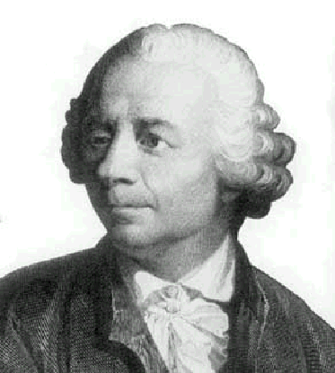
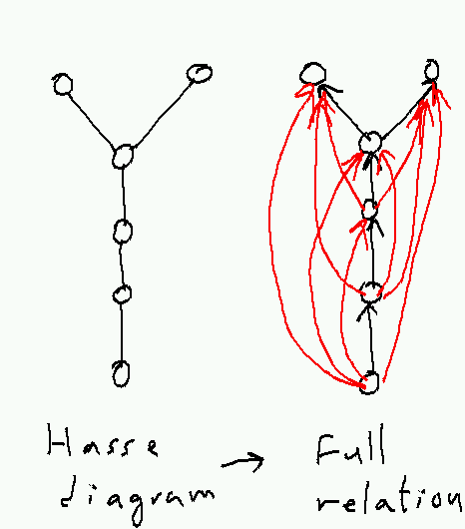
偏序与偏序格
离 散 数 学
Discrete Mathematics
南京大学计算机科学与技术系

Slide 2
回顾
关系的闭包
闭包的定义
闭包的计算公式
传递闭包的Warshall算法
等价关系
等价类
划分
Notes:
卡氏积：一般不满足交换律，满足对交和并的分配率
二元关系是有序对的集合

Slide 3
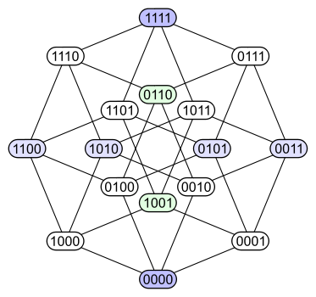
提要
偏序关系
偏序集与哈斯图
偏序集中的特殊元素
特殊元素的性质
偏序格

Slide 4
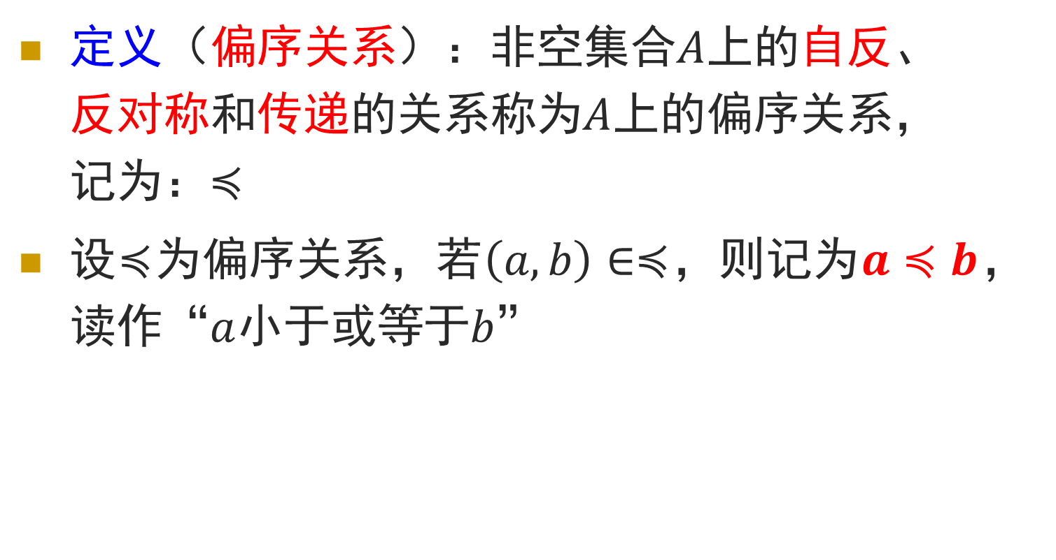
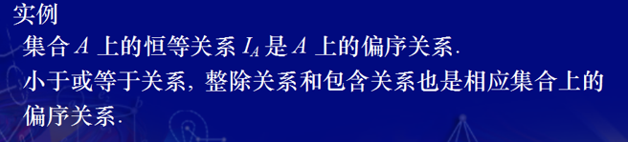
偏序关系(Partial Order)
Notes:
关系作为特殊的集合，其核心是“序”：而作为关系之元素的有序对无法反映关系整体序的性质，因此引入偏序关系。
小于关系因不满足自反因而不是偏序关系。

Slide 5
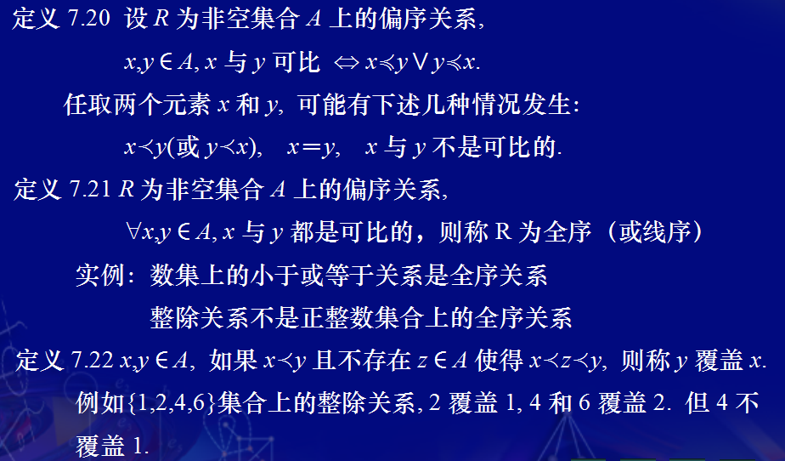
偏序关系（续）
：
：
：

Slide 6
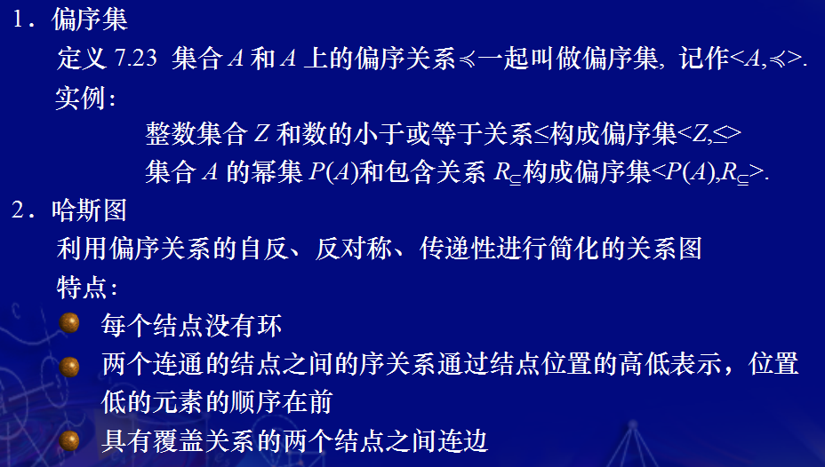
偏序集(poset)与哈斯图
：
(
)
(
)
(
)
Notes:
Partially ordered set.

Slide 7
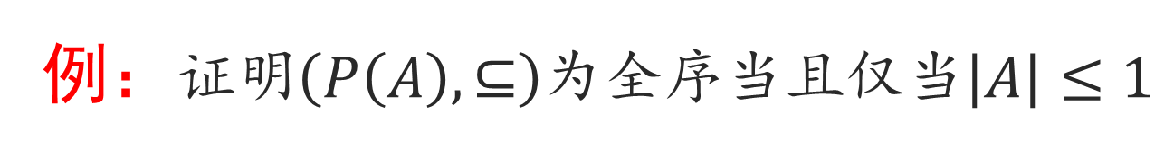
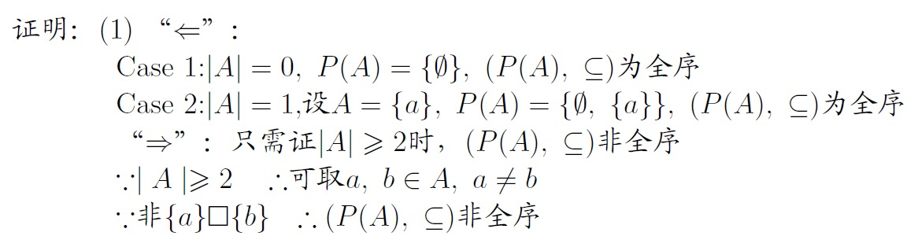
偏序集
{a} {b}不可比

Slide 8
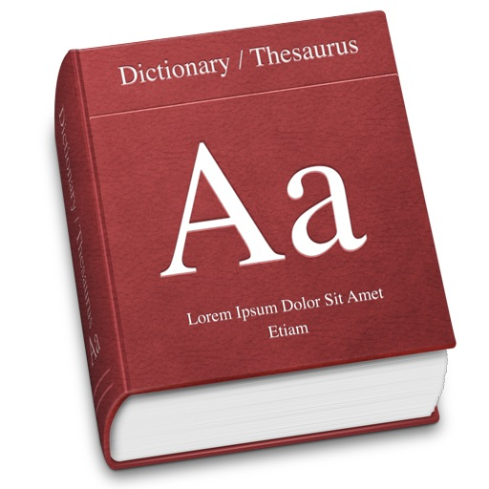

偏序集（续）
例：字典序(lexicographic order)与偏序集
给定两个偏序集$\left(A,≼_{A}\right)$与$(B,≼_{B})$，在$A×B$上定义新关系“$≼$”： $\left(a,b\right)≼\left(c,d\right)⇔a≺c∨(a=c∧b≼d)$
易证， $(A×B,≼)$是一个偏序集。

Slide 9
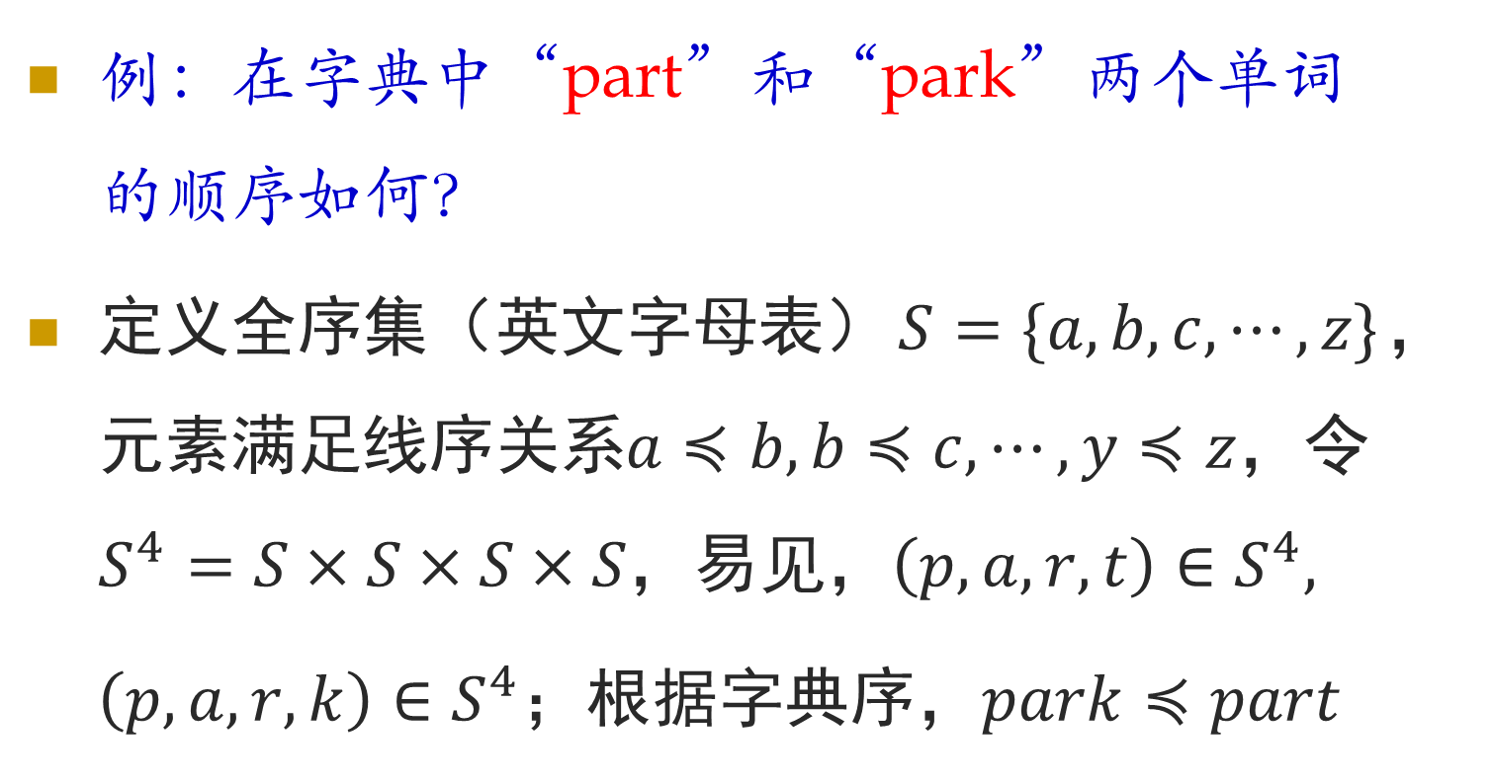
偏序集（续）

Slide 10






哈斯图（Hasse Diagrams）
将偏序关系简化为哈斯图：
省略所有顶点上的环
省略所有因传递关系而引出的边
根据箭头的方向自下而上重排列所有顶点，而后将所有的有向边替换为无向边

Slide 11
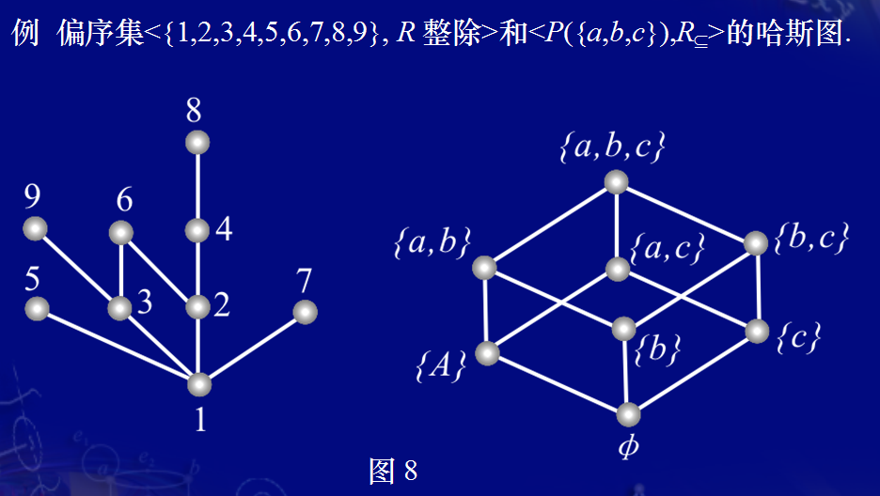
哈斯图
(
)
(
)
Notes:
Hasse图中的连线表示覆盖而非关系成立。Hasse图重点突出“序”

Slide 12
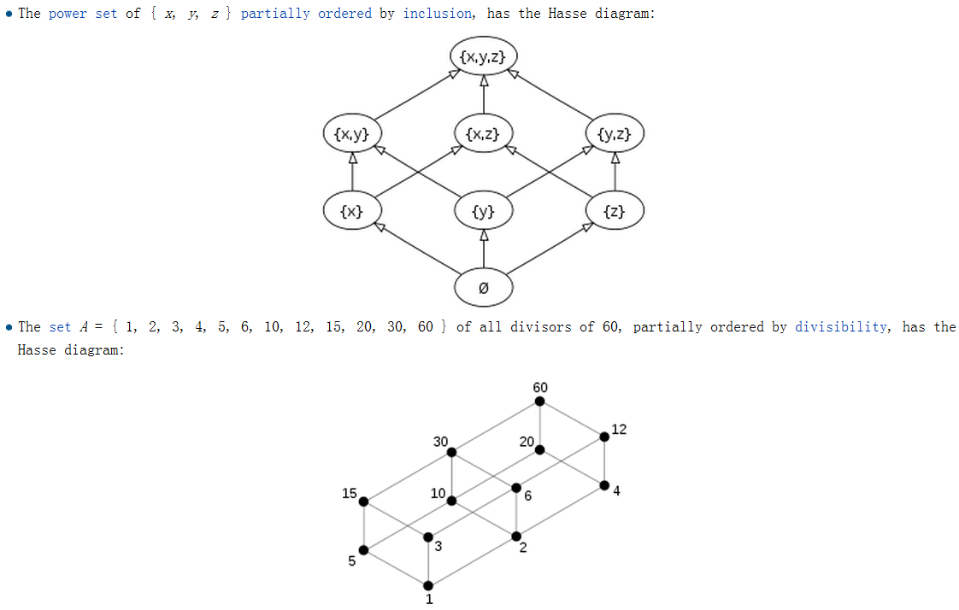
哈斯图（续）

Slide 13
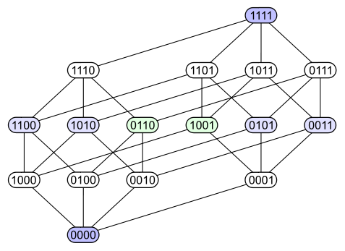
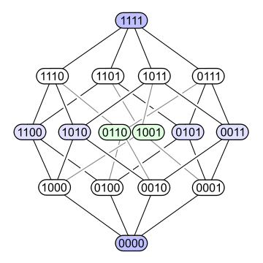
哈斯图（续）

Slide 14
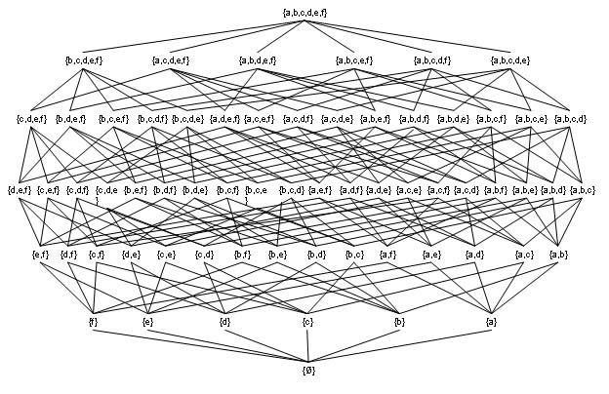
哈斯图（续）

Slide 15
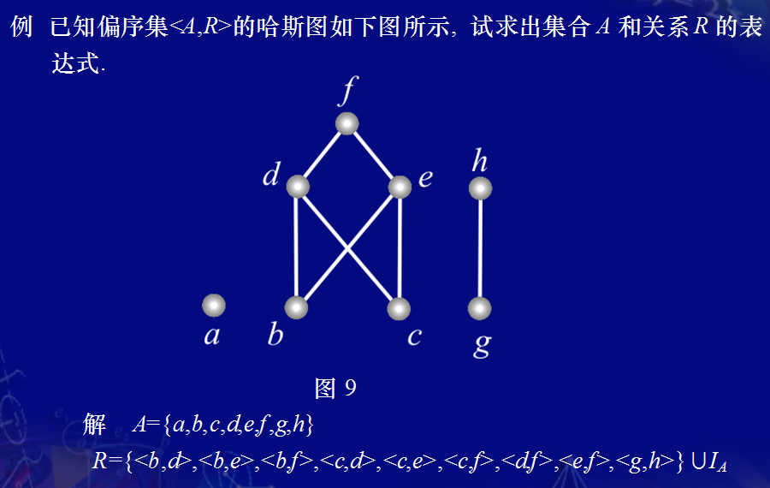
哈斯图（续）
(
)
(
)
(
)
(
)
(
)
(
)
(
)
(
)
(
)
(
)

Slide 16
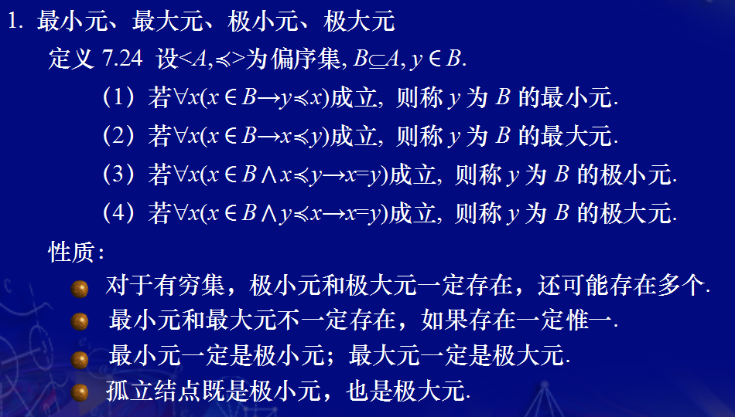
偏序集中的特殊元素及其性质
Least, greatest, maximal, minimal element
：
(
)
Notes:
极限元素：讨论的是poset A 中某一个子集B中的特殊元素

Slide 17
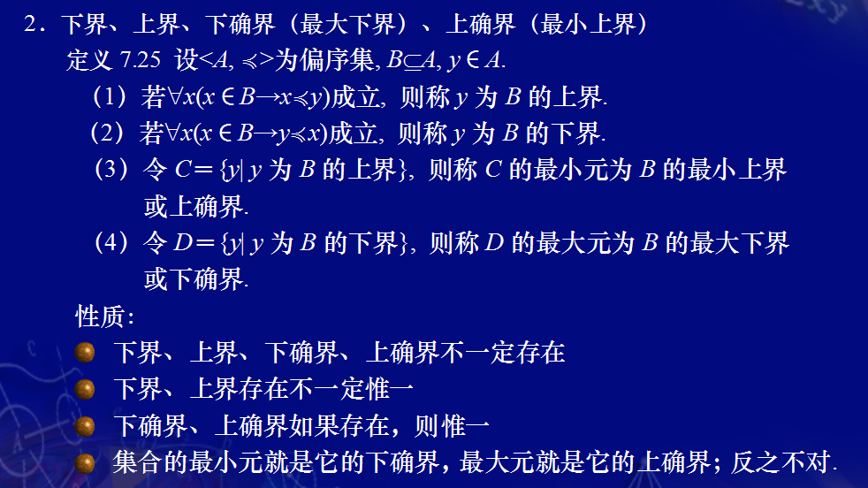
偏序集中的特殊元素及其性质（续）
：
(
)
Notes:
界元素，
上界 下界
上确界 下确界

Slide 18
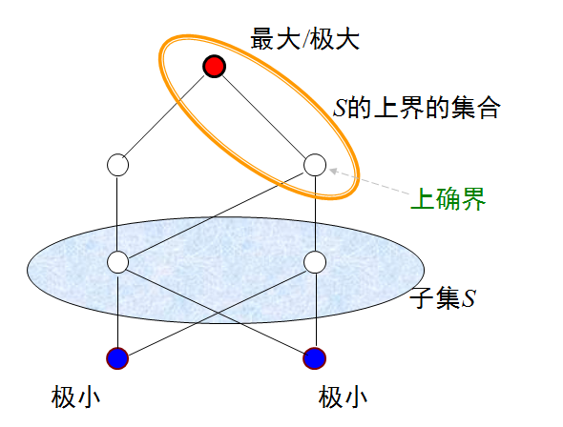
从哈斯图看特殊元素
Notes:
界元素
上界 下界
上确界 下确界

Slide 19
从哈斯图看特殊元素（续）
h
Upper bounds
h
Upper bounds
g
f
g
f
d
e
d
e
GLB
B₂
c
LUB
c
a
a
b
b
Lower bounds
B₁

Slide 20
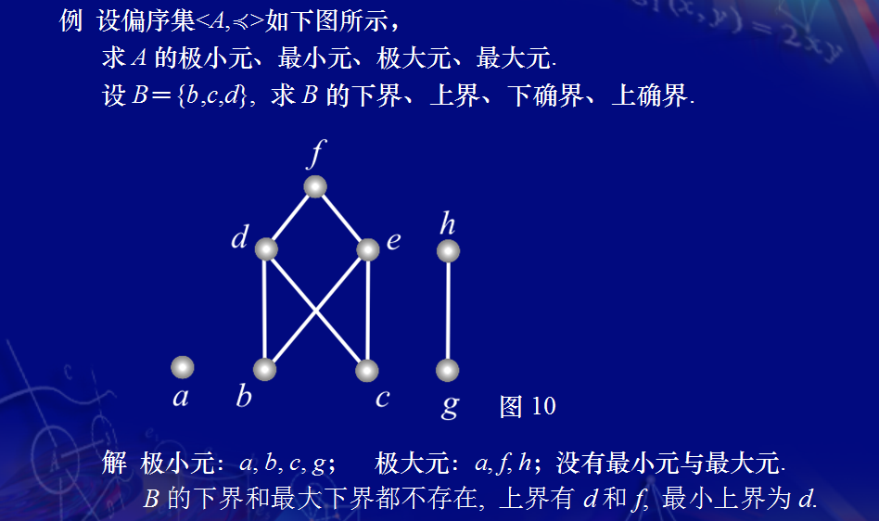
偏序集中的特殊元素及其性质（续）
(
)
Notes:
界元素
上界 下界
上确界 下确界

Slide 21
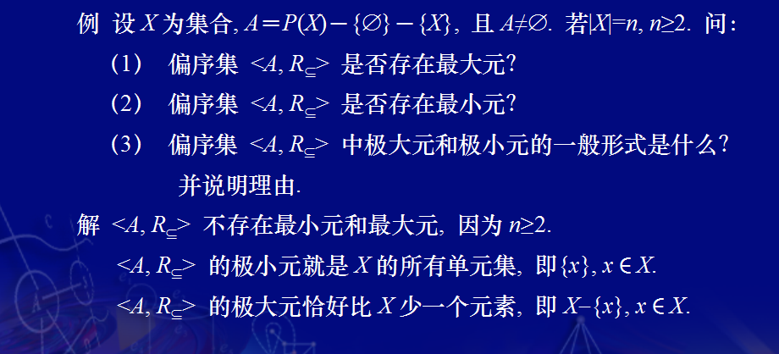
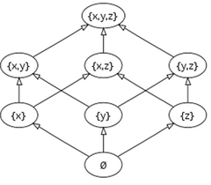
偏序集中的特殊元素及其性质（续）
(
)
(
)
(
)
(
)
(
)
(
)
Notes:
界元素
上界 下界
上确界 下确界

Slide 22
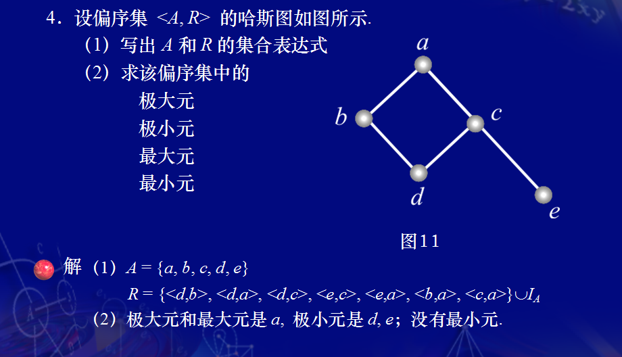
偏序集中的特殊元素及其性质（续）
(
)
(
)
(
)
(
)
(
)
(
)
(
)
(
)
Notes:
界元素
上界 下界
上确界 下确界

Slide 23
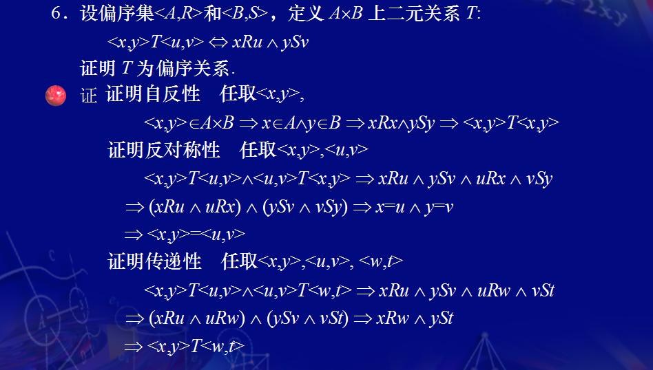
偏序集中的特殊元素及其性质（续）
(
)
(
)
(
)
(
)
(
)
(
)
(
)
(
)
(
)
(
)
(
)
(
)
(
)
(
)
(
)
(
)
(
)
(
)
(
)
(
)
(
)
(
)
(
)
(
)
(
)
Notes:
界元素
上界 下界
上确界 下确界

Slide 24
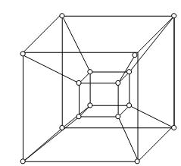
偏序集与格
格（lattice）作为一个代数系统可以通过两种方式进行定义：
⑴ 通过偏序集与偏序关系定义
⑵ 通过普通集合与特殊运算定义
本讲我们仅从偏序的角度去定义格，并研究其中的若干基本运算

Slide 25
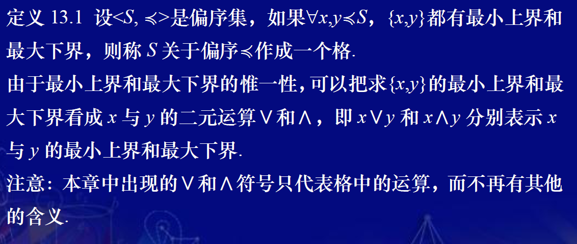
偏序关系与格（续）
格作为偏序集的定义：
：
(
)

Slide 26
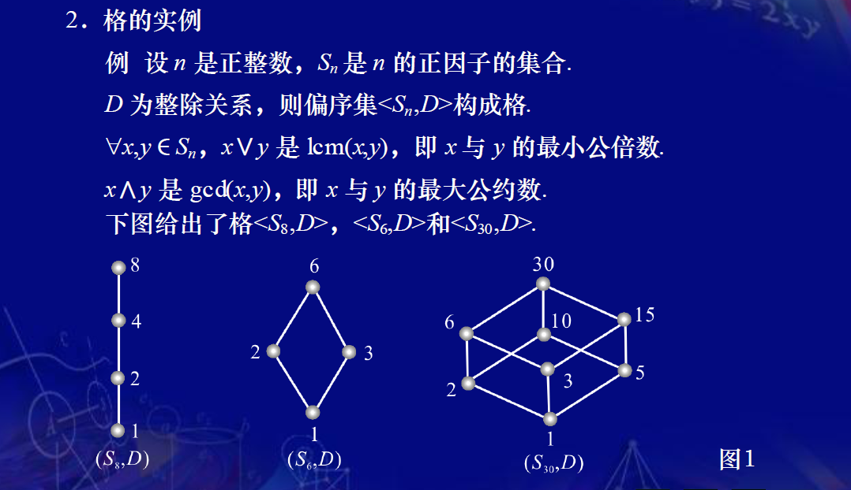
偏序关系与格（续）
(
)
(
)
(
)
(
)
Notes:
自反 反对称 传递

Slide 27
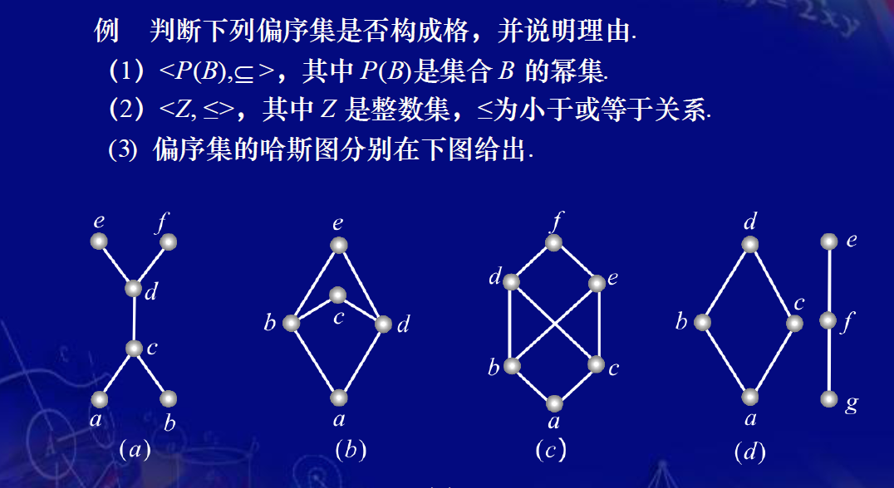
偏序关系与格（续）
(
)
(
)
Notes:
1是，交并->幂集格
2是，max{x,y},min{x,y}
3皆不是：ab无最大下界，bd无最小上界，bc无最小上界，ag无最大下界

Slide 28
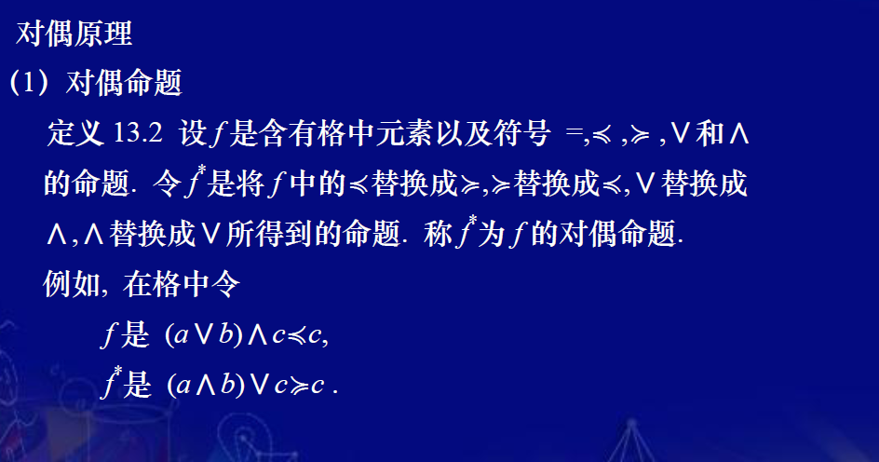
格的对偶原理
：

Slide 29
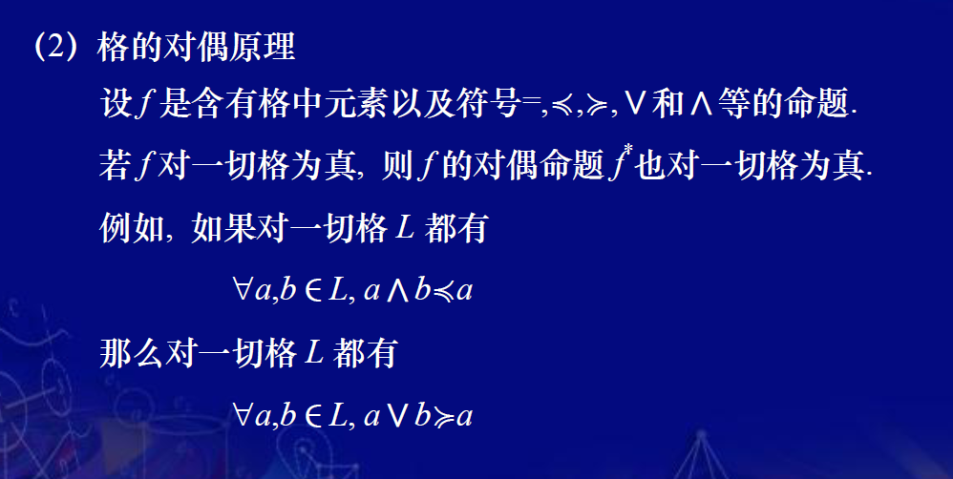
格的对偶原理（续）

Slide 30
小结
偏序：自反，传递，反对称
偏序集，哈斯图
最大，最小，极大，极小 元素
上界，下界，上确界，下确界
格：任二元素均有上下确界的偏序集
对偶原理

